Slide 1
数字图像处理
Digital Image Processing
合肥工业大学理学院
信息与计算科学系
二零零九年

Slide 2
内容提要
八周教学内容依次如下：
第1、2章 绪论、图象处理的基本概念。
第3、4章 空域和频域变换
第5、8章 图象增强和图象复原。
第6章 图象编码
第7、9章 图象分割和形态学。
第10章 其他

Slide 3
第1章 绪论
1.1 从图象到图像工程
  图象和数字图象
  图象技术和图象工程
  相关学科和领域
1.2 图象处理和分析
  图象处理和分析系统
  图象采集、显示、存储、通讯、处理和分析模块
图象理解
抽象程度
图象分析
数据量
图象处理
图象基础

Slide 4
1.1 从图象到图像工程
1.1.1 图象和数字图象
什么是图象？
图象(image)是泛指照片、动画等等形成视觉景象的事物。图象与计算机图形学中的图形的区别是：计算机图形学是从建立数学模型到生成图形，而图象通常是指从外界产生的图形。
客观世界是三维空间，但一般图象是二维的。二维图象在反映三维世界的过程中必然丢失了部分信息。即使是记录下来的信息也可能有失真，甚至于难以识别物体。因此，需要从图象中恢复和重建信息，分析和提取图象的数学模型，以至于形成人们对于图象记录下的事物有正确和深刻的认识。这个过程就成为图象处理过程。

Slide 5
为什么需要数字图象(digital image )？
普通图象包含的信息量巨大，需要使用计算机对图象进行处理。因此，需要把普通图象转变成计算机能处理的数字图象。现在的数码相机可以直接地把视觉图象变成数字图象。数字图象类似于光栅图形，由有限行和有限列组成。每个基本单元叫做一个象素(pixel)。三维图象的象素又叫做体素(voxel)。通常的二维数字图像是一个矩型，可以用一个二维数组 I(x,y) 来表示，其中 x,y是二维空间中的某坐标系的坐标，I(x,y)表示图像在该点处的灰度值等性质。彩色可以是红绿蓝三个单色的一定灰度值的合成。一般来说，这些坐标和灰度值是实数，不仅依赖于坐标系的选取，而且依赖于灰度值的度量单位。但是，数字计算机只可能表示有限字长的有限个数字。所以必须把灰度值离散化。简单地说，数字图象等同于一个整数值的有限矩阵。数字图像是数字图像处理和分析的对象。

Slide 6
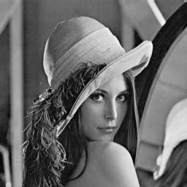
左边的图象是图象处理技术
中常用来检验计算机算法的
实际效果的标准图象。
这幅图象的名称是lenna。它
是由一组数字组成的。原图象
的宽和高都是256个象素，每
象素有八位。它在BMP格式下
有约66K字节的大小。

Slide 7
1.1.2 图象技术和图象工程
数字图象处理的简史
数字图象的产生远在计算机出现之前。最早有电报传输的数字图象。六、七十年代，随着计算机硬件的发展和快速傅立叶变换算法的发现使得用计算机能够处理图象。八十年代开始处理三维图象，九十年代以来，随着计算机性能的大幅提高和广泛使用，图象处理技术已经涉及社会的各个角落。图象逐渐在传播媒体中占据了主导地位，产生的许多的新行业新商机。未来图象处理的发展是不可限量的。数字图象处理属于计算机科学，但是它的90%依赖于数学。从这个特点来看，对于本专业的学生来说，数字图象处理技术是一个十分理想的发展方向。

Slide 8
哪些属于图象技术？
图象技术是与图象有关部门的技术的总称。它是一类综合技术工程。它包括图象的采集、获取、编码、存储和传输、图象的生成、显示和输出、图象的变换、增强、恢复和重建、图象的分割、目标的检测、表达和描述、特征的提取、图象的分类、识别、图象模型的建立和匹配、图象和场景的理解。
狭义的数字图象处理是指图象的增强、恢复和重建，操作的对象是图象的象素，输出的是图象。

Slide 9
什么是图像工程？（广义的数字图像处理）
它是由图像处理、图像分析和图像理解三个系统所组成。图像处理包括图像采集和从图像到图像的变换，以改善主观的视觉效果和为图像分析和图像理解作初步的处理。图像分析是从图像中取出感兴趣的数据，以描述图像中目标的特点。图像理解是在图像分析的基础上研究各目标的性质和相互关系，以得出图像内容的理解和对原场景的解释。图像处理、图像分析和图像理解是处在从低到高的三个不同的抽象程度上的过程。本课程着重于图像处理和分析系统。
图像理解
符号
抽
象
程
度
数
据
量
图像分析
数据
图像处理
图像

Slide 10
1.1.3 相关学科和领域
图象工程是一门系统地研究各种图象理论、技术和应用的交叉学科。
从它的研究方法看，它与数学、物理学、生物学、心理学、电子学、计算机科学可以互相借鉴，从它的研究范围看，它与模式识别、计算机视觉、计算机图形学等学科交叉。

Slide 11
1.2 图象处理和分析
1.2.1 图象处理和分析系统
图像处理和分析系统包括如下模块：图像采集模块、图像显示模块、图像存储模块、图像通讯模块和图像处理和分析模块。
1.2.2 模块
图象采集模块 CCD
图象显示模块 CRT，LCD
图象存储模块 内存、帧缓存、硬盘
图象通讯模块 LAN、WAN
图象处理和分析模块

Slide 12
图象文件的数据结构
一个完整的图象处理程序的基本功能有:打开图象文件、显示图象、对图象文件进行指定的处理、存储图象文件。由于图象文件比较大，通常需要在储存前进行压缩。所以打开和存储图象文件涉及到文件的格式。
图象文件的格式
图像文件指包含图像数据的文件。文件内除图像数据本身以外，一般还有图像的描述信息，以便图像的读取和显示。表示图像常用矢量形式或光栅形式。
矢量形式中图像用一系列线段或线段的组合体来表示，线段的灰度可以不同，组合体的各部分可用不同的灰度来填充。矢量形式文件中有一系列的命令和数据，执行的结果是画出图像来。

Slide 13
图像数据文件主要是用光栅形式,即图像是一些图像点的集合，比较适合变化复杂的图像。它的主要缺点是缺少对象和像素点之间的联系,且在伸缩图像的过程中图像会改变。例如，常见的图象文件类型有bmp,jpg等等。图象处理的程序必须考虑图象文件的格式，否则无法正确地打开和保存图象文件。
pgm格式
美国的许多大学用pgm格式，避免使用压缩文件格式，对初学者来说是很方便的。下面是一幅该格式的图象。

Slide 14
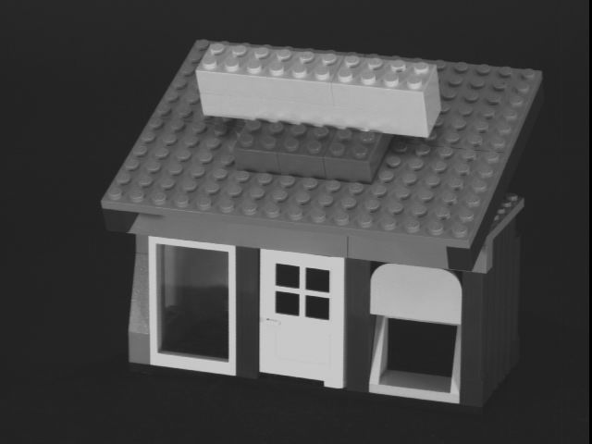
这是一幅pgm格式的彩色照片

Slide 15
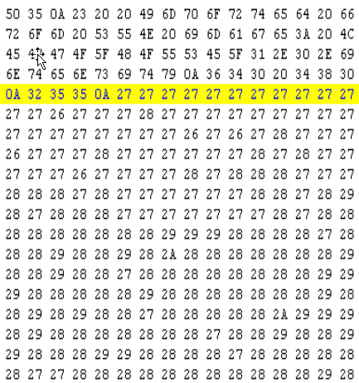
这是pgm格式彩色照片16进位制部分代码。原代码是不分行的字符串。这里写成分行的形式 (注意：LF=换行；SP=空格； #=注解行)：
0x50 0x35 0x0A
表示P5 (LF);
0x23 0x20 0x20 0x49 …0x0A表示#(SP)(SP)I…(LF) ;
0x36 0x34 0x30 0x20 0x34 0x38 0x30 0x0A
表示640(SP)480(LF);
0x32 0x35 0x35 0x0A
表示255(LF)
0x27 0x27 …
表示23, 23,…(像素灰度值)
…………………………………
…………………………………

Slide 16
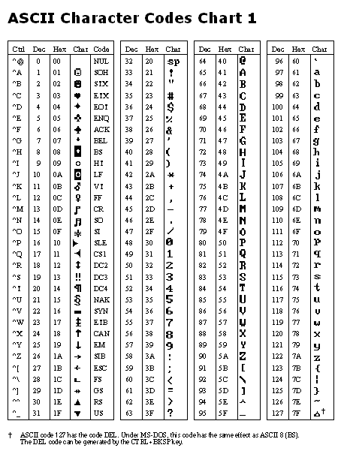

Slide 17
这幅图象文件的解码:
P5
# Imported from SUN image: LEGGO_HOUSE_1.0.intensity
640 480
255
0x27 0x27 0x27 0x27 0x27 0x27 0x27 0x27 0x27 0x27 0x27
0x27 0x27 0x26 0x27 0x27 0x27 0x28 0x27 0x27 0x27 0x27
0x27 0x27 0x27 0x27 0x27 0x27 0x27 0x27 0x27 0x27 0x27
0x27 0x27 0x26 0x27 0x26 0x27 0x28 0x27 0x27 0x26 0x27
0x27 0x27 0x28 0x27 0x27 0x27 0x27 0x27 0x27 0x28 0x28
0x27 0x28 0x29 0x28 0x27 0x28 0x28 0x28 0x27 0x27 0x27
0x27 0x27 0x27 0x27 0x28 0x27 0x28 0x28 0x28 0x28 0x28
0x28 0x28 0x28 0x28 0x29 0x29 0x29 0x28 0x28 0x28 0x28
………………………………………………………………...

Slide 18
pgm格式的数字图像文件是美国计算机科学专业图像处理教学和研究的常用格式，虽然文件体积比较大，但是像素直接与数字相联系，易于检查和修改。它由两部分组成：
1、第一部分是文件头，它由若干行组成：
第一行说明文件的类型，例如，P2（表示黑白图像）或P5（表示彩色图像）；
接着是以#开头的注解行，在软件打开图像时不执行注解行，可以没有注解行，或有多个以#开头的注解行；
注解行后的第一行指定数字图像的大小，例如，640 480（宽640个像素，高480个像素，中间有一个空格）；
接下来的一行指定图像的灰度等级，例如，255。各行的结尾没有标点符号。
2、第二部分是不再分段的位图列阵，例如，在256灰度的场合，P2类型是一个像素一个字节（8位）， P5类型是一个像素三个字节（R、G、B各8位）。

Slide 19
bmp(Bitmap)格式
BMP(Bitmap-File)图形文件是Windows采用的图形文件格式，在Windows环境下运行的所有图象处理软件都支持BMP图象文件格式。Windows系统内部各图像绘制操作都是以BMP为基础的。
Windows 3.0以前的BMP图文件格式与显示设备有关，因此把这种BMP图象文件格式称为设备相关位图DDB(device-dependent bitmap)文件格式。
Windows 3.0以后的BMP图象文件与显示设备无关，因此把这种BMP图象文件格式称为设备无关位图DIB(device-independent bitmap)格式（注：Windows 3.0以后，在系统中仍然存在DDB位图，象BitBlt()这种函数就是基于DDB位图的。

Slide 20
bmp(Bitmap)格式
bmp格式又称位图文件。由三部分组成：位图文件头、位图信息和位图列阵。位图文件头有54个字节长，它给出文件的类型、大小和位图的起始位置等。位图信息给出图像的长、宽和每个像素的位数（1，4，8，24）、压缩方法、目标设备的水平和垂直分辨率。位图列阵给出原始像素的值。另外，有一些常用的压缩文件格式，如：GIF(8位)、TIFF、JPEG等等。
下面是一个Matlab程序

Slide 21
% 打开蝴蝶图象,进行Fourier变换
h=imread('butterfly.jpg'); % open an image
figure; imshow(h);
% 因为图像的格式uint8不能做加减法,
% 所以需要把格式uint8变成格式double
h=double(h); [m,n,p]=size(h);
hf=fftshift(fft2(h)); % 2D Fourier变换, 得到2D复数值图像
hfa=log(abs(hf)); % 模的图像,用log来调整灰度的对比度
% 求出模的灰度最大值，从而把其灰度的值域变为[0，255]
m=max(max(max(hfa))); hfa=hfa*255/m;
figure; imshow(uint8(hfa));
Imwrite(uint8(hfa),’butterfly_fft.jpg’,’jpg’);

Slide 22
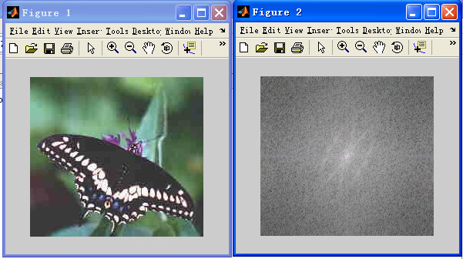

Slide 23
补充：图象和视觉基础
2.1 概论和综述
2.2 人眼与亮度视觉
2.3 颜色视觉
2.4 光度学和成象模型
2.5 成象变换
2.6 采样和量化
2.7 象素间联系
2.8 算术和逻辑运算
2.9 坐标变换

Slide 24
第2章 图象和视觉基础
2.1 概论和综述
该基础包括视觉基础、成像基础和图像基础三部分：
视觉基础（人眼与亮度视觉，颜色视觉）
成像基础（模型、几何和采样量化）
图像基础（像素间联系、图像运算和图像坐标变换）
注意：
视觉：指光对感官的刺激和视觉系统的感觉。
视知觉：指如何通过视觉形成关于外部世界的表象。

Slide 25
2.2 人眼与亮度视觉
2.2.1 人眼成象
人的眼球是一个复杂的视觉器官。眼球的前部有晶状体，相当于照相机的镜头。眼球内侧的后部有视网膜。视网膜表面分布着两种感光细胞：锥细胞和柱细胞。眼内有六、七百万的锥细胞，它们对明亮的光和颜色很敏感。人眼借助于锥细胞来区分细节，因为每个锥细胞都连到神经末梢。锥细胞的视觉称为适亮视觉。眼内有75万到150万柱细胞。它们分布面大，且几个柱细胞连到一个神经末稍。分辨率低，主要提供整体视觉印象。虽然它们对颜色不敏感，但是对弱光较敏感。柱细胞的视觉称为适暗视觉。
视网膜的中心是中央凹，面积约1.5×1.5mm²，锥细胞的密度达到150000个/mm²,是眼内最敏感的区域。

Slide 26
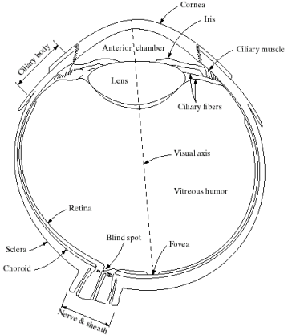
人眼的构造

Slide 27
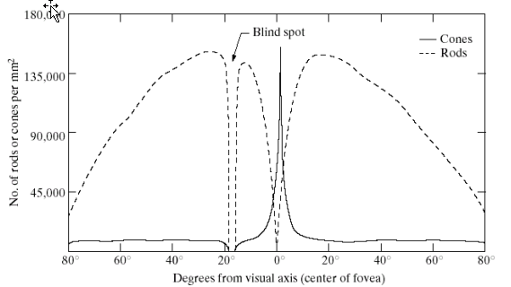
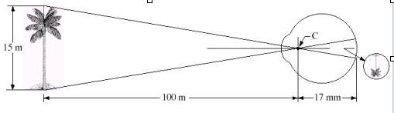
锥细胞和柱细胞的密度和分布
人眼成像

Slide 28
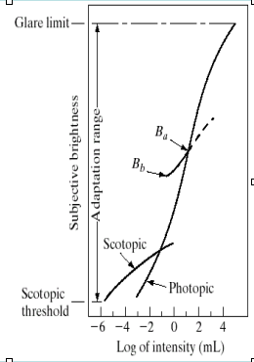
2.2.2 亮度适应和区分
主观亮度和主观适应性 由于数字图象以客观亮度显示图象，人眼以主观亮度感受取得视觉，所以人眼的亮度适应性影响了图象处理的结果。人眼的视觉系统能适应的光的亮度等级从可以看见的昏暗到眩目相差能达到10¹⁰等级。但是人眼并不能同时在这么大的范围内看清物体，而只能在同一时间内适应一个小的亮度变化范围（10⁶等级）。

Slide 29
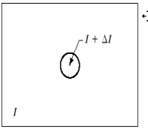
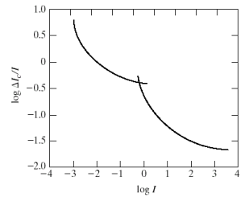
在一定条件下，一个视觉系统当前的敏感度叫做亮度适应级。这个敏感度是用实验来验证的。在实验中，逐渐增加光照射的强度I，改变量为ΔI，达到多个观察者能感知的程度， 当有一半的人感知增加时的ΔI/I成为Weber ratio,作为视觉系统当前的敏感度。在很强的光下，需要改变较强的光照射才能使多个观察者感知；相反，在某强度光照下，些微的光强度变换就会使人感知。

Slide 30
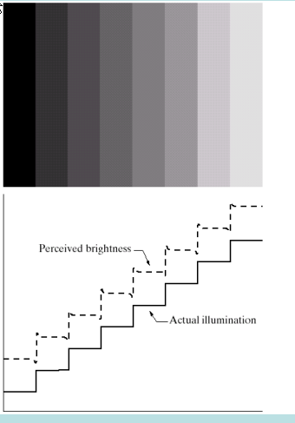
人眼的主观亮度是非线性的，例如Mach带

Slide 31
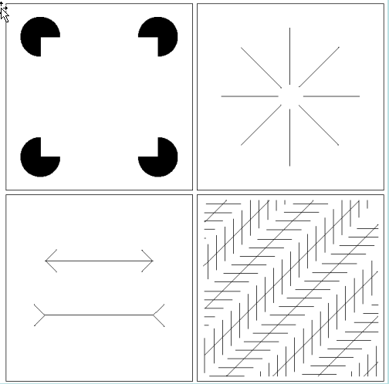
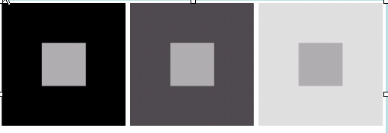
人眼的光学错觉

Slide 32
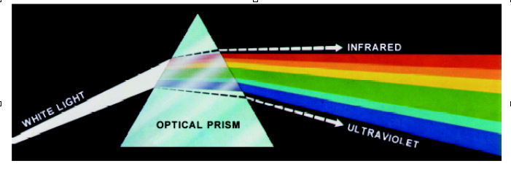
2.3 颜色视觉

Slide 33
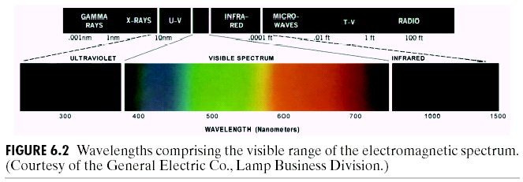
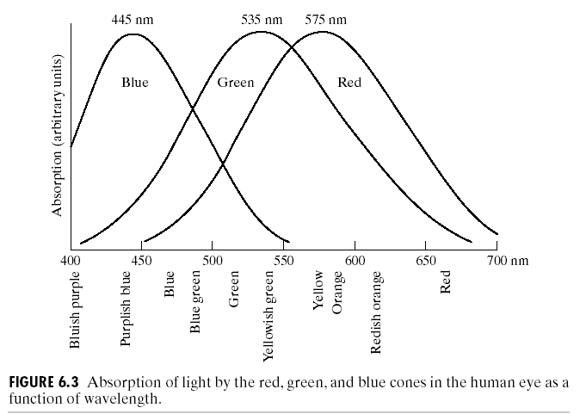
根据人眼的
结构，所有
的颜色是三
种基本颜色
的不同组合．

Slide 34
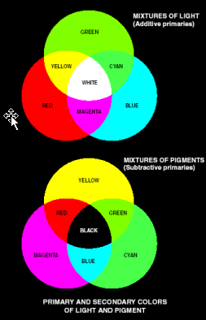
所有的颜色可以
看作是三种基本
颜色的迭加，也
可以看作三种补
色（从白色中除
去某种颜色）的
迭加

Slide 35
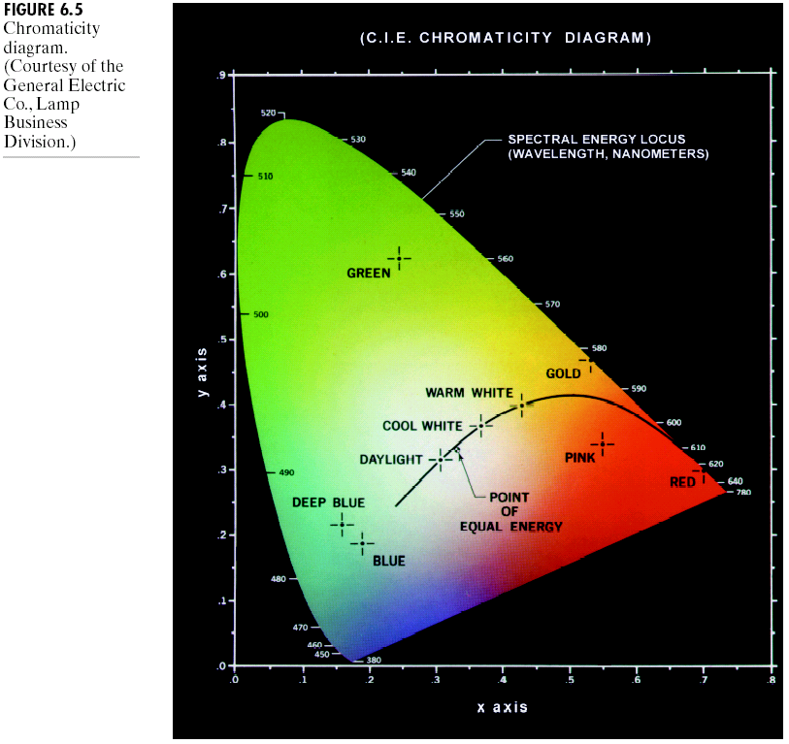
颜色的三种基本
特征：灰度、色
调和饱和度，后
两者又称色度。
灰度与物体的反
射率成正比；色
调与光照中主要
光譜有关；饱和
度与色调的纯度
有关。组成颜色
C的三个刺激量
X，Y，Z所占的
百分比数为x,y,z
x = X/(X+Y+Z),
y = Y/(X+Y+Z),
z = 1 – x – y.

Slide 36
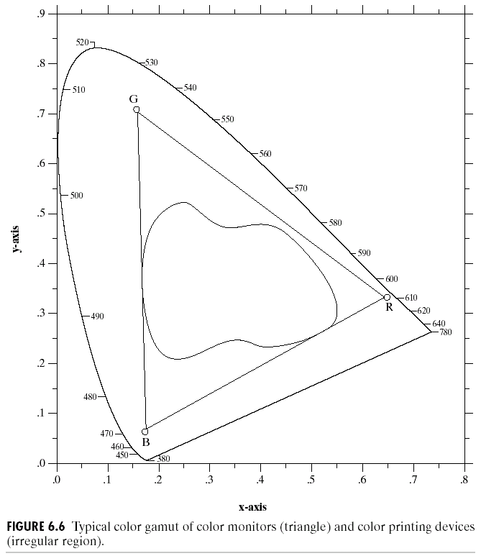

Slide 37
2.5 成像变换
(X,Y,Z)
设W(X,Y,Z)是3D空间中的任意点的坐标,Z>λ.
根据相似三角形的性质，
x/λ = X/(λ-Z), y/λ = Y/(λ-Z),
x = λX/(λ-Z), y = λY/(λ-Z)
利用点w_{h}齐次坐标(kX, kY, kZ, k),令
1 0 0 0
P= 0 1 0 0
0 0 1 0
0 0 -1/λ 1
c_{h} = Pw_{h} = P·(kX, kY, kZ, k)
=(kX, kY, kZ, -(k/λ)Z+k）= (x,y,z,1)
x = kX/(-k/λZ+k)=λX/(λ-Z), 同理求得y和z
λ
0
Z
x

Slide 38
w_{h} = P⁻¹c_{h}
1 0 0 0
P⁻¹= 0 1 0 0
0 0 1 0
0 0 1/λ 1
w_{h} = P⁻¹· (x,y,0,1) = (x,y,0,1).
其中没有坐标分量z，所以无法表示3D的点．
如果能知道额外的深度信息z,那么就能表示3D的点，
(X,Y,Z,1) = w_{h} = P⁻¹(x,y,z,1) = (x,y,z, z/λ+1).
其中，
X = λx/(λ+z), Y = λy/(λ+z), Z = λz/(λ+z)

Slide 39
2.6 采样和量化
一幅图像需要经过离散化成为数字图像后才能被计算机处理。图像的空间坐标的离散化叫做空间采样,灰度的离散化叫做灰度量化。采样分为均匀采样和量化和非均匀采样和量化。假设图像是一个长方形。在平面上取M×N个大小相同的网格，并把灰度分成G个等级。取各网格中的某点处的灰度值最接近的整数作为该网格的灰度。通常，取M=2^{m}, N=2^{n}和G=2^{k}。则存储一幅图像的需要的位数等于b=MNk。例如，一幅128×128、64个灰度等级的图像需要2²⁰位，512×512、256个灰度等级的图像需要2²⁶位。采样的个数和灰度等级的选取与分辨率和储存的能力两者有关，需要综合考虑。例如：
图像空间分辨率变化产生的效果。
图像灰度分辨率变化产生的效果。
图像空间和灰度分辨率同时变化产生的效果。

Slide 40
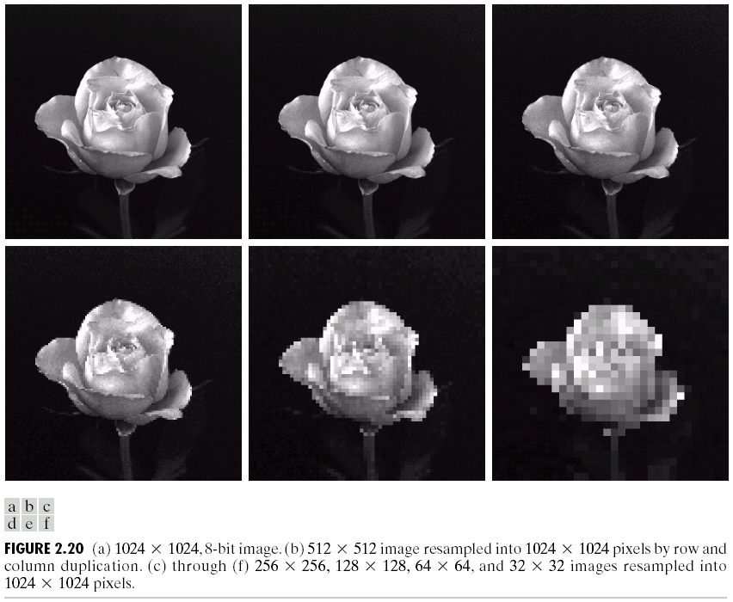
图像空间分辨率变化产生的效果

Slide 41

图像灰度分辨率变化产生的效果

Slide 42

图像灰度分辨率变化产生的效果（2）

Slide 43
非均匀采样和量化
对给定的空间分辨率，图像的质量可以根据图像特性利用自适应的采样过程来改进。例如，在灰度变化显著的有很多细节的区域应当采用较密的采样。又例如，可以计算所有灰度值出现的频率。若某范围内的灰度值出现频繁，而在其他范围内灰度值出现较稀，则在该范围内量化灰度就要较密，在其他范围内较稀。

Slide 44
2.7 像素间联系
像素有四邻域N₄和八邻域N₈。
像素的连通有4-连接、8-连接和混合连接(m-连接)。称点r和p是混合连接，如果r和p是4-连接的，或者r与p是8-连通的但不是4-连通的。混合连接避免了8-连通所产生的歧义。

Slide 45
等价关系和传递闭包
定义：在集合A上的二元关系R,记为aRb，a,b∈A,称为等价关系，如果R具有如下性质：
自反性 对每个a,成立aRa;
对称性aRb当且仅当bRa;
传递性 aRb和bRc蕴涵着aRc。
可以记aRb为(a,b).
例如用R表示4-连接。则自反性蕴涵
对角元都是一。
例如R={(a,a), (a,b), (b,d),(d,b),(c,e)}
可以得到二值矩阵的表示。由传
递性，(a,b)和(b,d)蕴涵(a,d)。包涵
这些隐含关系的集合称为传递闭包
记为R⁺
a b c d e
1 1 0 0 0 a
0 0 0 1 0 b
R= 0 0 0 0 1 c
0 1 0 0 0 d
0 0 0 0 0 e

Slide 46
例如R={(a,a), (a,b), (b,d),(d,b),(c,e)}时，
R⁺=R ∪{(a,d),(b,b),(d,d)}
一般地说，
R⁺ = R + RR + R(RR) +… + R^{n}．
a b c d e
1 1 0 1 0 a
0 1 0 1 0 b
R⁺= 0 0 0 0 1 c
0 1 0 1 0 d
0 0 0 0 0 e

Slide 47
距离量度
设有三个像素p,q,r，坐标分别为(x,y), (s,t), (u,v)。D是距离，满足：
（1）D(p,q) ≥ 0, D(p,q) = 0 当且仅当p = q。
（2）D(p,q) = D(q,p)．
（3）D(p,r) ≤ D(o,q) + D(q,r)
欧氏空间距离Ｄ_{E}(p,q) = ((x-s)² + (y-t)²)^{1/2}
4-连通空间距离D₄(p,q) = |x-s| + |y-t|
8-连通空间距离D₄(p,q) = max{|x-s|, |y-t|}
m-连通空间距离D_{m}(p,q)与路径有关。

Slide 48
2.8 算术和逻辑运算
图像的四则运算中是逐个像点进行的。加法常用来去除噪音，减法常用在医学成像，乘除法常用来矫正图像中的灰度阴影。
常用的逻辑运算有
（1）与（AND）
（2）或（OR）
（3）补（NOT)
以上运算既可用于整幅图像的运算，也可以用于邻域运算。例如，一点及其８-邻域的算术平均作为该点的新值。现在常用算术和逻辑运算的单元ALU来加速运算。

Slide 49
2.9 坐标变换
请复习已学过的教材．

Slide 50
第3章 象素空间关系
  图象是由象素组成。图象以象素为单位建立坐标系。通常是x轴向左，y轴向下。
  图象的坐标变换就是象素的坐标变换。所谓空间变换就是把象素从一个空间变换到另一个空间的坐标变换。
  坐标变换的一个应用是对图象的几何失真进行校正。

Slide 51
3.1 象素间联系
一个象素的邻域是指该象素周围的象素集合。
一个象素p的周围有八个象素，它们共同组成了该象素的8-邻域N₈(p) 。一个象素与上下左右的四个象素组成了4-邻域N₄(p)。一个象素与四个角上的象素组成了对角邻域N_{D}(p)。
同类灰度的象素间的邻接，连接和连通问题：
  两个象素彼此落在对方的4-邻域内，称为4-连接
  两个象素彼此落在对方的8-邻域内，称为8-连接
  如果两个象素或者是4-连接，或者不是4-连接但落在对方的对角邻域N_{D}(p)内，那么称为混合连接（m-连接）。

Slide 52
混合连接可以避免8-连接造成的多路问题。
两个象素集合的连通是指它们在指定的邻域内有一条通路。
例如图中的左上角和右下角
按4-连接是不连通的；
按m-连接是连通的；
按8-连接是连通的,但是道路不是唯一的。
两个象素p和q之间的距离即满足下列三个条件的一个函数D：
D(p,q) ≥ 0，当且仅当p=q时D(p,q)=0.
D(p,q)= D(q,p),
D(p,q) +D(q,r) ≥ D(p,r).

Slide 53
D_{E}(p,q)表示p=(x_p,y_p)和q =(x_q,y_q)之间的欧氏距离
D_{E}(p,q) = [(x_p – x_q)² + (y_p – y_q)²]^{1/2}
D₄(p,q)表示1-范数下的距离
D₄(p,q) = |x_p – x_q|+ |y_p – y_q|.
D₈(p,q)表示∞-范数下的距离
D₄(p,q) = max{|x_p – x_q|,|y_p – y_q|}.
各象素到中心的距离D：
1
1
1
1
1
1.4
1
1.4
2
1
2
1
1
1
1
1
1
0
1
1
0
1
1
0
1
1
1
1.4
1
1.4
2
1
2
1
1
1
1
1
最右边的图中象素到边界的距离是多少？
1
1
1
1

Slide 54
3.2 基本坐标变换
在计算机图形学中已经讲过。基本的坐标变换是平移、伸缩、旋转。
复杂坐标变换是它们的级连。
错切是三种基本变换的乘积吗？

Slide 55
3.3 形态变换
3.3.1 变换体系
1、形态变换及其分类
形态变换是将平面区域映射到平面区域的变换。
形态变换
表、规则
解析式
非连续
连续
不光滑
光滑
仿射变换
非线性
线性
欧氏变换
刚体变换
相似变换
平移变换
旋转变换
放缩变换

Slide 56
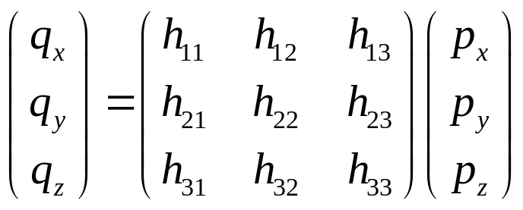
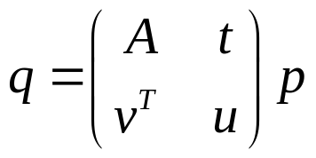
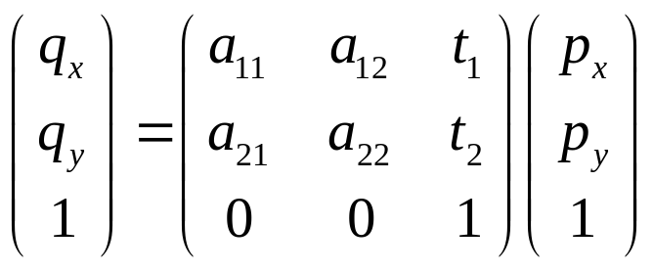
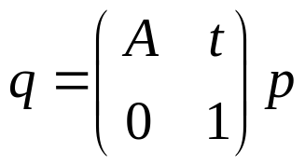
点p到q的投影变换
可以写成
其中A是2×2矩阵。投影变换可以写成非奇异三阶齐次矩阵的形式。注意：一般地说，投影是二阶的非线性变换，但是都可以写成三阶矩阵的齐次形式。
仿射变换是一个非奇异的线性变换接上一个平移变换：
或写成

Slide 57
仿射变换的性质
仿射变换把原点映射为(t₁,t₂,1)，一般不再是原点。所以一般的仿射变换不是线性变换。如果做一个平移变换，使上面公式中的t = 0，那么仿射变换就是任何的非奇异矩阵A。另一方面，仿射变换的形式也说明它不包含投视投影。因此，它是三种基本变换的连乘，而具有如下的性质。
（1）仿射变换将有限点映射成有限点。
（2）仿射变换将直线变成直线。
（3）仿射变换将平行直线映射成平行直线。
（4）当区域P和Q是没有退化的三角形时，有唯一的仿射变换A将P变成Q。

Slide 58
特殊的仿射变换：相似变换
当上述仿射变换中A=sR时称为相似变换，其中，s是实数，R是旋转变换。
当s=±1和R为正交矩阵时上述仿射变换称为刚体变换，属于等距变换。
当s=1和R为正交矩阵时上述仿射变换称为欧氏变换。
仿射变换的另一种说法：一个经过平移的非奇异线性变换。

Slide 59
3.4 几何失真校正
采样的过程中图象中象素之间的空间位置可能发生变化，产生几何失真。我们需要校正几何失真。
设原图象在(x,y)处的灰度为f(x,y)，失真后变成在(x′,y′)处的灰度g(x′,y′)。因此，校正几何失真包括两部分：
（1）空间变换 把点(x′,y′)恢复到位置(x,y)
（2）灰度插值 把灰度g(x′,y′)恢复到f(x,y)。

Slide 60
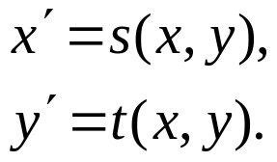
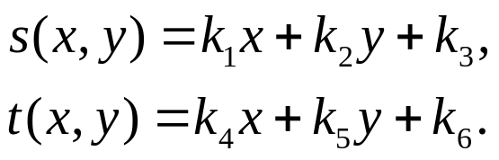
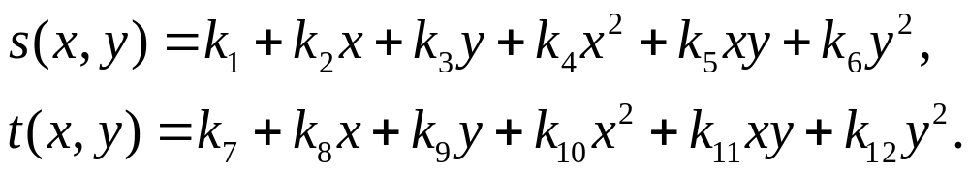
空间变换
设点(x′,y′)与(x,y)的关系是
最简单的情况是线性：
较复杂的情况是二次的：
如果知道s(x,y)和t(x,y)的解析表达式，就可以通过求
反函数来得到x和y。

Slide 61
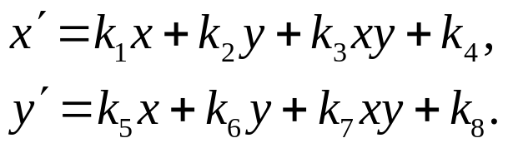
对于一个四边形的空间变换，可以首先确定四个对应顶点，
然后用双线性插值的方法：
问题：怎样用两次线性插值来作呢？
如果几何失真的面积比较大，那么如果用分块来
提高校正的效果呢？

Slide 62
灰度插值
尽管(x′,y′)坐标分量是整数值，但是计算出来的新坐标(x,y)未必有整数分量，而且确定新坐标处的灰度值。
有两种方案：前向映射和后向映射
前向映射：把从实际采集的失真图象的象素灰度值赋给原始
不失真图象的象素。如果失真图象的象素P映射到Q，Q落在
四个原始不失真图象的象素之间，就取这四点处的灰度值作
双线性插值，作为象素Q的灰度值。

Slide 63
后向映射：把灰度值从原始不失真图象的象素P映射到实际采集的失真图象的象素P′上。如果实际采集的象素Q落在四个象素P′（非整数点）之间，就取这四点P′的灰度值作双线性插值，作为象素Q的灰度值。
插值灰度的计算：
  -零阶插值：取最近的点的灰度
  -双线性插值：
  -三次线性插值：

Slide 64
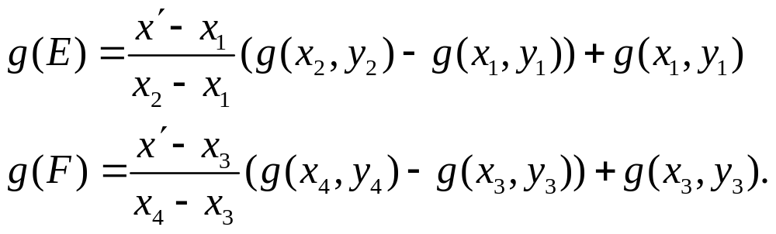
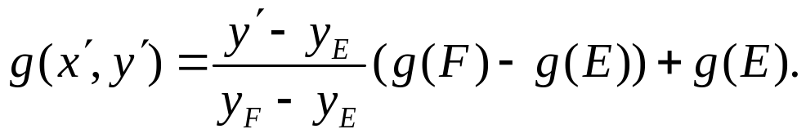
双线性插值：
设(x_{i},y_{i}),i=1,2,3,4,是按反时针方向包围Q的矩形的四个象素。
先作
然后，

Slide 65
第4章 空域增强技术
  图象增强技术是使图象的某种指定效果更好。例如，使X透视照片更清晰。
  分成两大类：空域增强技术和频域增强技术。其中，空域指象素组成的空间。
  空域增强技术直接作用于象素。可以表示为
  g(x,y) = E_{H}(f(x,y))
  其中f和g分别是增强前后的图象.这个变换不改变象素的位置，仅改变象素的灰度f(x,y)。

Slide 66
4.1空间技术分类
如果变换E_{H}仅用一个点，称E_{H}为点运算（点处理）。如果变换E_{H}还用到点(x,y)邻域内的点,那么记变换E_{H}为 g(x,y)=E_{H}(f(x,y)，n)，
称为模板处理。
点操作可以分为灰度操作和集合操作,它们仅根据该点的灰度和位置,分别改变原灰度为新灰度(称为灰度变换或灰度映射)和原位置为新位置的象素.
灰度操作可以把不同的灰度变成同一个灰度,集合操作可以把不同位置变成同一个位置.因此,它们可能不是可逆的变换.

Slide 67
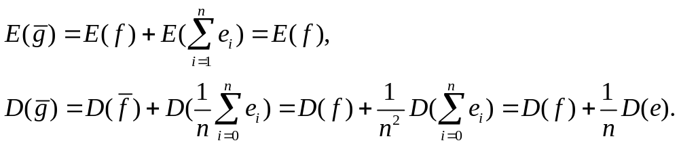
4.2 图象间运算
4.2.1 算术和逻辑运算
算术运算一般用于两个象素p,q:
p+q,p-q,p*q和p/q.
应用: 图象之间f(x,y)和h(x,y)的差异用减法求出
g(x,y) = f(x,y) – h(x,y).
  图象之加法可以消去噪音e(x,y)。设图象信号为f(x,y)
  加上噪音后变成g_{i}(x,y) = f(x,y)+e_{i}(x,y).假设噪音e_{i}
  互不相关和E(e_{i})=0,那么n幅图象的平均将压制噪音:

Slide 68
逻辑运算
补NOT, 与AND, 或OR, 异XOR
应用:检测目标的边界,向右移动一个象素后,依次作与运算、差运算得到左边界。类似做出上、下、左边的边界。

Slide 69
直接灰度映射
4.3.1 灰度映射原理
将图象中的灰度值按某种规律映射成新灰度。在对于彩色图象做灰度映射时应注意保持色调和饱和度相同，只改变亮度。（HSV）
新灰度
t
原灰度
0
s

Slide 70
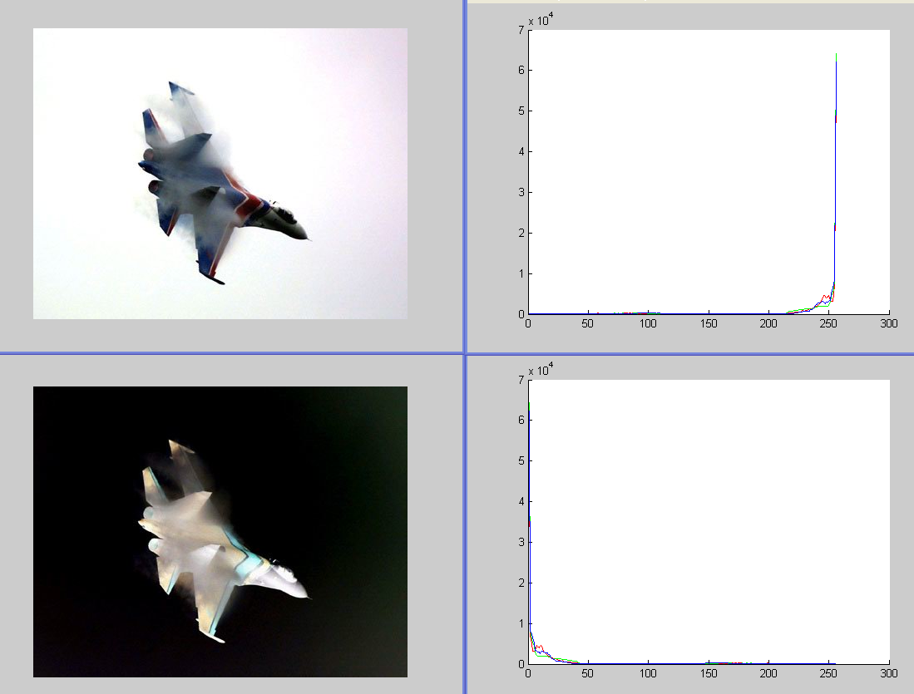
典型灰度映射
图象求反
对图象求反是将原图象的灰度值反转。例如，黑底的照片变成白底的照片。设灰度有L个等级。原灰度是d,新灰度是L-1-d。
新灰度
L-1
原灰度
0
d
L-1

Slide 71
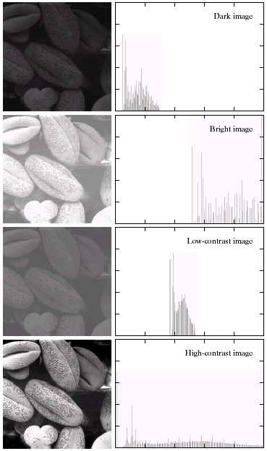
增强对比度
增加图象的各部分的反差。例如，图象落在灰度s₁和s₂之间的部分是感兴趣的部分，而其他部分不重要。那么可以把灰度s₁和s₂之间的部分的灰度反差变大。
L-1
0
S₁
S₂
L-1

Slide 72


Slide 73
动态范围压缩
原图象的灰度范围过大，因此，需要压缩到可以显示的堆度范围。例如，t = C log(1+|s|). C为尺度比例常数。
t
s

Slide 74
灰分切分
把某部分的灰度变得突出。
t
s

Slide 75


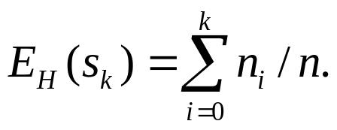
直方图变换
直方图和积累直方图
图象的灰度统计称为直方图。假设图象有n个象素，灰度等级有k = 0,1,…,L-1个。s_{k}为第k个等级的象素的灰度，设该象素在图象中共有n_{k}个，那么该象素出现的频率是
为了规范化，把s_{k}限制在0到1内。当k跑遍0,1,…,L-1时，就给出了一个函数图形，称为直方图。直方图是一个1D的离散函数。
积累直方图就是由前k等级之和所生成的积累直方图。

Slide 76
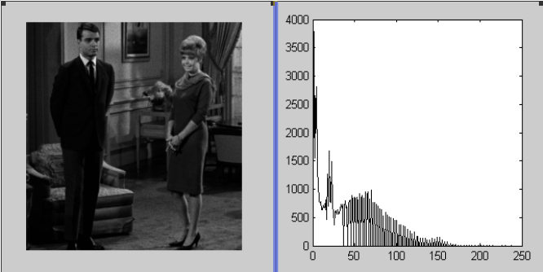
P_{s}(s_{k})
E_{H}(s_{k})
k
k
L-1
L-1

Slide 77
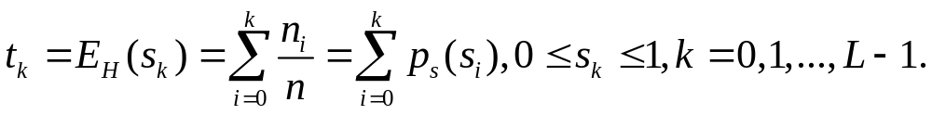

直方图均衡化
设p_{s}(s_{k}) = n_{k}/n，0≤s_{k} ≤1, k=0,1,…,L-1.即灰度s_{k}的象素占全体象素的比例是p_{s}(s_{k}) 。令
E_{H}(s_{k})是单调增加函数，它等于灰度在s_{k}以下的象素所占的比例。可以写出反函数：
假设t_{k} = E_{H}(s_{k})=1/4，那么，
灰度s_{k}映射到t_{k}意味着t_{k}=1/4
以下的灰度占象素总数的1/4。
如果t_{k} = E_{H}(s_{k})=1/2，那么t_{k}=1/2
以下的灰度占象素总数的1/2。
即t_{k}的直方图是均匀分布。
t_{k}
t_{k}
s_{k}
s_{k}

Slide 78
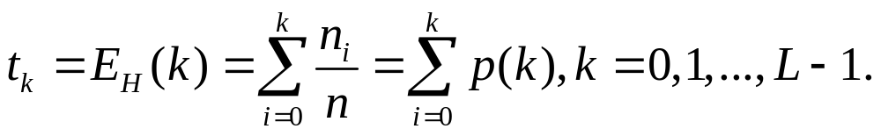
直方图的计算
直方图均衡化的计算：假设原图象有L个灰度，不妨记s_{k}就是灰度k。
依次计算频率p(k)＝n_{k}/n, k=0,1,…,L-1.
计算积累直方图E_{H}(k), k=0,1,…,L-1.
用下式计算t_{k}的近似值：
由于t_{k}在零与一之间，应该把t_{k}映射到在[0,L-1]范围内的一个整数，所以用L-1乘以t_{k}后取整,即[(L-1)t_{k}]。由此来确定灰度k到[(L-1)t_{k}]的灰度映射关系。

Slide 79
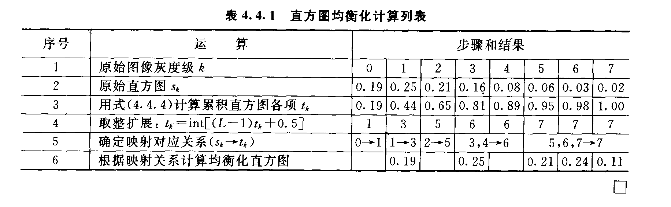
的p_{k}

Slide 80
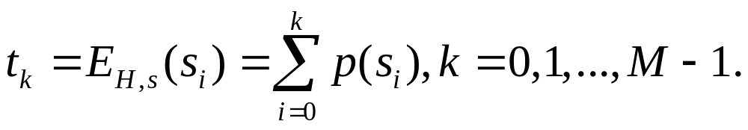
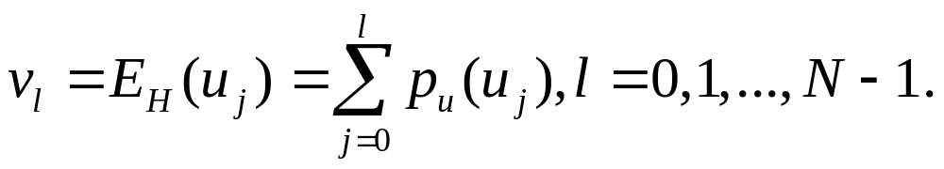
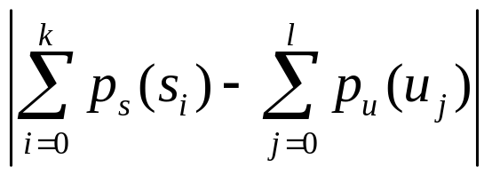
直方图的规定化
规定化即把图象的直方图变成指定的直方图。
作法是先把它们都变成均衡化的直方图，再把第一步得到的变换反转过来使用。
变换反转需要确定对应的规则。
SML选使下式最小的k和l:

Slide 81
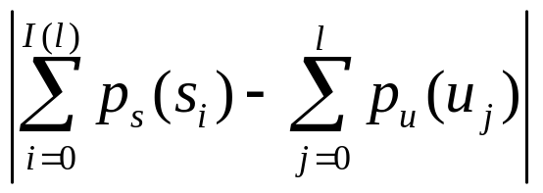
GML使用组映射规则，设有一个整数函数Ｉ(l), l=0,…,
N-1，使得0≤I(0) ≤I(1) ≤… ≤I(N-1) ≤M-1.现在确定能使
最小的I(l)。如果l＝０，将i=0,…,I(0)的p_{s}(s_{i})对应到p_{u}(u₀),
否则，将i=I(l-1)+1,…,I(l)的p_{s}(s_{i})对应到p_{u}(u_{l}).

Slide 82
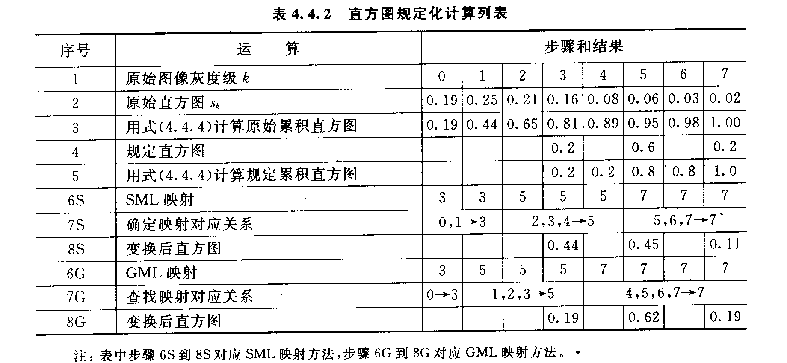

Slide 83
４.5 线性滤波器
4.5.1 技术分类和实现原理
技术分类 根据功能分成平滑滤波和锐化滤波。
平滑滤波减弱和消除高频分量，使图象灰度平滑。
锐化滤波减弱和消除低频分量，是图象反差增大。
２. 模板卷积
方形模板在图象中漫游，中心对准一个象素。

Slide 84
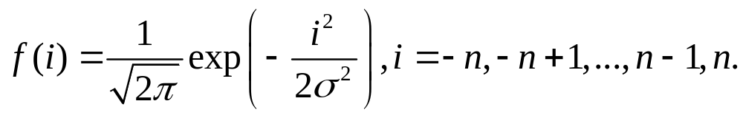
4.5.2 线性平滑滤波器
1. 邻域平均
g(x,y) = 模板中象素灰度的平均
２. 加权平均
g(x,y) = 模板中象素灰度的加权平均。
常用高斯分布来计算各系数值。常用小模板。
１
２
１
２
４
２
１
２
１
可选模板M=2n+1, n=2σ+1。也有用3σ作为窗口半径。

Slide 85
4.6 非线性滤波
分成三个发展方向：逻辑、几何和代数，分别基于集合、形状和排序。下面介绍基于排序的方向。
4.6.1 非线性平滑滤波器
1-D中值滤波原理
非线性、基于模板。设模板尺寸Ｍ＝2r+1,r为半径。
给定一维信号{f_{i}}, I=1,2,…,N.则中值滤波的输出为
g_{j} = 数组f_{j-r},f_{j-r+1},…,f₀,…,f_{j+r-1},f_{j+r}的中值。
其中，f_{j}的下标在0到N之间。这意味着对该数组排序，然后
输出一个数， 使它既不大于又不小于其中的r+1个数。
中值滤波能完全消除孤立的脉冲（零脉冲响应）和不影响理想的阶跃响应。
能被中值滤波完全除去的脉冲的最大长度依赖于滤波器的模板长度Ｍ。

Slide 86
２. ２-D中值滤波原理
取模板尺寸n×n，对数组排序，然后取一个数，使它使它既不大于又不小于其中的n²/2个数。实际操作时，让模板在图象中游动。中值滤波能消除孤立的脉冲。
邻域平均滤波器在去掉孤立脉冲时模糊了图象，中值滤波器在去掉孤立脉冲时不影响图象。但是，中值滤波不能去掉服从高斯分布的噪音。
３. 中值滤波的模板
效果与模板的大小有关，也与模板中参与运算的象素个数有关。用稀疏模板运算速度较快。

Slide 87
４. 均值、中值和最频值
最频值是出现频率最高的值。如果图象有单个峰值的对称直方图，那么均值、中值和最频值相等。如果图象有单个峰值的直方图，那么最频值对应最高峰，而中值比均值更接近最频值。
５. 序统计滤波器
中值滤波是序统计滤波器的特例，例如，最大值滤波器和最小值滤波器也是序统计滤波器。中点滤波器是最大值滤波器和最小值滤波器的平均。

Slide 88
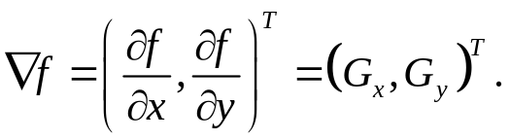
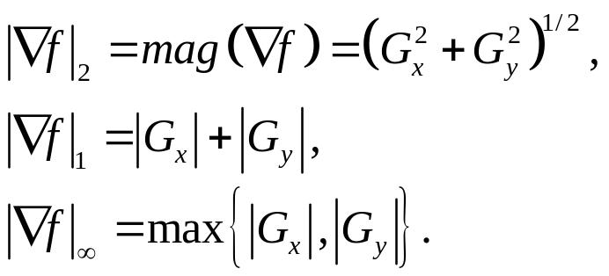
4.6.2 非线性锐化滤波器
１. 微分方法可以锐化图象。
用两个差商来代替微分：
－１
１
１
１
１
－１
１
－１
１
－１
－１
－１
分别用１范数、２ 范数和∞范数计算时

Slide 89
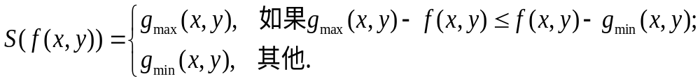

２. 锐化滤波器的通用性质
(1)零位移。锐化滤波器不改变边缘的位置。应具有反对称性。
(2)消除均值。锐化滤波器均值为零。
(3) 无选择性的微分。微分操作只对象素灰度敏感。
(4)对称性质。
３. 最大最小锐化变换
最大最小锐化变换的迭代实现：

Slide 90
局部增强
对图象的一部分进行增强
例如,
  将图象分成一系列子图象,并对子图象进行直方图等操作
  利用局部的均值m和均方差σ
  g(x,y) = A(x,y)[f(x,y)-m(x,y)]+m(x,y),
  其中,A(x,y)=kM/σ(x,y)称为局部增益函数,M为平均灰度,k为比例系数.g(x,y)右边的第一项能放大图象的局部变化,第二项恢复均值.

Slide 91
第5章 基本图象变换
傅氏变换
可分离变换
其他变换
图象变换
统计变换
霍特林变换
5.1 基本图象变换
5.2 可分离和正交图象变换
5.3 傅里叶变换
5.4 沃尔什/哈达玛变换
5.5 离散余弦变换
5.6 Radon变换

Slide 92
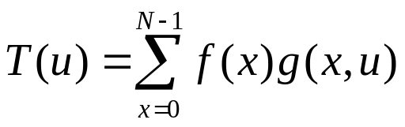

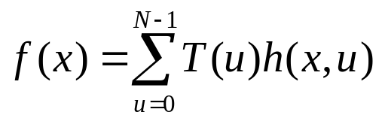



5.2 可分离和正交图象变换
1D变换:T(u)是f(x)的变换.
g(x,u)称为正向变换核.反变换是
h(x,u)称为反向变换核.
2D变换:T(u,v)是f(x,y)的变换.

Slide 93



如果核具有下列性质,则称g是可分离核:
如果g₁ = g₂,那么
2D对称可分离变换可以写成两个相继的1D变换:
分别记S(x,v),f(x,y),g(y,v)和T(u,v)组成的矩阵为
S,F,A和T,那么,S(x,v)是A的第u行与F的第y列的乘积,
即S=AF,而T(u,v)是S的第u行与G的第v列的乘积,即T=SA.
T = SA = AFA.

Slide 94
其中,F是N×N图象,A是N×N对称.取B为A的逆矩阵,那么,
BTB = BAFAB = F.
如果B不等于A⁻¹,那么F*= BAFAB是F的一个近似.

Slide 95





5.3傅里叶变换
离散的傅里叶变换和性质
1、由1维傅里叶变换（FT）和逆变换的公式
,
离散的1维傅里叶变换（DFT）和逆变换的公式是
，u = 0, 1,…, N-1;
，x=0,1,…,N-1.
其中，
这里把f(x)理解为一个离散函数，
除了x=0,1,…,N-1处以外f(x)等于零。

Slide 96







因为F(u)是周期函数，u取值0,1,…,N-1时，exp[-2ju/N]以N为周期。所以F(u)是在整个频率域内有定义的。取且仅取一个周期就包含了足够的原来f(x)的信息。特别地，
离散的2维傅里叶变换（DFT）和逆变换的公式。
u=0,1,…, M-1, v=0,1,…,N-1; x=0,1,…,M-1, y=0,1,…,N-1.
其中记
分别为

Slide 97


这些公式的推导如下。以间隔Δx和Δy，从图像中取M×N个样本，x = 0,1,…,M; y = 0,1,…,N。同样地，在图像的傅里叶变换的像中，以间隔Δu和Δv，取M×N个样本，u = 0,1,…,M; v = 0,1,…,N；使得ΔxΔu = 1/M和ΔyΔv = 1/N。

Slide 98

另一方面,
这就完成了证明.

Slide 99

傅里叶变换的像是一个二维复数矩阵。它是
值得注意的是：显示器不能正确地显示F(u,v)。这是因为傅里叶变换的像是一个复数矩阵。必须分别显示它的实部和虚部，或它的模和幅角。
二维DFT的性质：
1、分离性

Slide 100





因此，二维DFT可以用相继的两个一维的DFT来计算：
2、平移性
Notes:
1． 平移性
，
。

Slide 101
傅里叶变换象在零频率处为，它的模反映了背景光照的强度，通常是比较亮的。但是，由于空间坐标是从左上角的(0,0)开始的，对应零频率的点也就落在频率窗口的左上角，造成左上角比较亮。再由于傅里叶变换的周期性，在窗口的四个角处都比较亮。其实这四个角的顶点是同一个点。因此，希望把傅里叶变换象的中心（零频率）移到窗口中心去。注意到傅里叶变换的u和v是从低频到高频排列的。当取(u₀,v₀)为图像作傅里叶变换后的像的中心时，即u₀ = M/2, v₀ = N/2时，根据上面的性质，

Slide 102
所以，只要先对f(x,y)作变换f(x,y)(-1)^{x+y}，然后作傅里叶变换，就可以把傅里叶变换象的零频率移到窗口中心去。反过来，当把这样的傅里叶变换后的像变回到原时间函数时，需要把所得到的f(x,y)再作变换f(x,y)(-1)^{x+y}。这里有一个问题：图象f(x,y)是灰度值，总是不小于零的。但是，f(x,y)(-1)^{x+y}会交替的变号。如果用显示器来显示变号的灰度图象，那么显示的结果依赖于设备的设置。通常，显示时负的灰度值自动取为零。进一步，一幅灰度范围在0-100内的图形未必比灰度范围在0-255内的图形暗淡。这是因为在前一种情况下，显示器可能自动地把最高的亮度赋予100灰度。换句话说，显示器的自动设置可能会改变图象的显示结果。

Slide 103


1 3、 周期性和共扼对称性
设M和N分别是横纵轴的周期。
如果f是实函数，那么
事实上，

Slide 104


如果f是实函数，那么
4、旋转性质 做变换
x = r cosθ, y = r sinθ,和u = w cosφ，v = w cosφ，
那么
事实上，

Slide 105




5． 分配律
6． 尺度变换
7． 平均值
是
8． 一维卷积
的平均值。

Slide 106

例如，设f(z) = χ_{[0,1]}(z), g(z)=0.5χ_{[0,1]}(z)。那么，f(z)g(x-z) = 0.5χ_{[0,1]}(z)χ_{[0,1]}(x-z)中，当且仅当z和x-z都落在区间[0,1]内的时候才是一，否则是零。0 ≤ z ≤ 1和 0 ≤ x-z ≤ 1。即
当0 ≤ x ≤ 1时0 ≤ z ≤ x；当1 < x ≤ 2时x-1 ≤ z ≤ 1。
当0 ≤ x ≤ 2时，f(z)g(x-z) = 0.5，否则等于零。
它们的卷积等于
0
x

Slide 107



卷积有下列性质：设F和G分别是f和g的傅里叶变换。则
事实上，卷积经过傅里叶变换，

Slide 108

离散采样的两个函数的卷积问题需要考虑到周期的长度影响。假设两个函数f和g有相同的周期M。根据卷积f*g的定义，该卷积也有相同的周期M。计算卷积时，只能使用f的一个周期内的数值和g的一个周期内的数值。如果f采样A个f(0),f(1),…,f(A-1)，g采样B个g(0),g(1),…,g(B-1)，随着x的变化，乘积f(z)g(x-z)不等于零的长度是A+B-1。当M≥A+B-1时，该乘积才不会越出一个周期的范围而造成重叠取样。此时，为了便于使用离散卷积公式，补充规定
f(x) = 0 当A ≤ x ≤ M-1,
g(x) = 0当B ≤ x ≤ M-1。
离散卷积公式是 ：
x = 0,1,…,M-1。

Slide 109


相关性
例如，设f(z) = χ_{[0,1]}(z), g(z)=0.5χ_{[0,1]}(z)。那么，
f(z)g(x+z) = 0.5χ_{[0,1]}(z)χ_{[0,1]}(x+z)，
当且仅当0 ≤ z ≤ 1和 0 ≤ x+z ≤ 1时才是一，否则是零。即
当-1 ≤ x ≤ 0时-x ≤ z ≤ 1；
当0 < x ≤ 1时0 ≤ z ≤ 1-x。
当- ≤ x ≤ 1时f(z)g(x+z) = 0.5，否则等于零。
它们的卷积等于

Slide 110



快速傅里叶变换
我们推导快速傅里叶变换公式。假设N是2的幂，即N = 2^{n}。记N = 2M。令
。
容易看出W_{N}有“折半”的性质：
在已知W_{N}的条件下，计算每一个F(ω)至少需要作N次乘法和一次除法，计算所有的F(ω)共需要作不少于N²次乘法。
改写变换：

Slide 111



定义

Slide 112








ω = 0,1,…,M-1
我们还需要计算在ω = M,M+1,…,N-1处的值。为此，注意到
ω = 0,1,…,M-1
根据上面分析，我们只需要在M个点ω = 0,1,…,M-1处分别求出 和 的值，并且每次用 乘以
，就可以用公式(4)和(5)来计算在2M个点
ω = 0,1,…,2M-1处 的值。公式(4)和(5)就是一维的快速傅里叶变换公式。

Slide 113
最后，我们证明FFT算法的时间复杂性是Θ(NlogN)。设计算一个有N个点的FFT算法的时间复杂性是T(N)。根据以上的公式，一个有N个点的FFT运算分成两个各有N/2点的FFT运算，并且，其中的一个每次要与作一次乘法，共有Θ(N)次乘法，所以，
T(N) = 2T(N/2) + Θ(N)。
依此可得
T(N) = T(2^{n}) = 2T(2^{n-1}) + Θ(2^{n})
= 2²T(2^{n-2}) + 2Θ(2^{n}) = …= nΘ(2^{n}) = Θ(NlogN)。

Slide 114


Slide 115

% open an image
h=imread('butterfly.jpg');
figure;
imshow(h);
% 因为图像的格式uint8不能做加减法,所以需要把格式uint8变成double.
h=double(h);
[m,n,p]=size(h);
%变成黑白图像
if(p>1)
bw(:,:)=(h(:,:,1)+h(:,:,2)+h(:,:,3))/3;
h=bw/3;
end
%调整灰度到0到255之间。否则
maxValue=max(max(h));
h1=h*255/maxValue;
figure;
imshow(uint8(h1));

Slide 116

% 2D Fourier变换和平移频率0到中心, 得到2D复数值图像
hf=fftshift(fft2(h));
% 画出其模的图像。如果直接用imshow(uint8(hf))将得到下面的图象.
hfa=log(abs(hf));
maxValue=max(max(hfa));
h2=hfa*255/maxValue;
figure;
imshow(uint8(h2));
% 低通滤波器（半径平方在1000以内）
a=m/2; b=n/2;
for i=1:m
for j=1:n
if((i-a)*(i-a)+(j-b)*(j-b)>1000)
hf(i,j)=0;
end
end
end

Slide 117
hfa=log(abs(hf));
maxValue=max(max(hfa));
h3=hfa*255/maxValue;
figure;
imshow(uint8(h3));
ih=ifft2(fftshift(hf));
hfa=log(abs(ih));
maxValue=max(max(hfa));
h4=hfa*255/maxValue;
figure;
imshow(uint8(h4));
h2=h;
for i=1:m-1
for j=1:n-1
h2(i,j)=h(i,j)-h(i+1, j+1);
end
end

Slide 118
hfa=log(abs(h2));
maxValue=max(max(hfa));
h5=hfa*255/maxValue;
figure;
imshow(uint8(h5));

Slide 119

3.4 Walsh 变换
令N是整数，n = log₂N,
其中，b_{k}(z)是z的二进制表达式中的第k位上的数字（k=0,1,…,n-1），它等于0或1。例如n=3时,
z=4的二进制数 z= 100₂ 的b₀(3)=0,b₁(3)=0,b₂(3)=1。
z=6的二进制数 z= 110₂ 的b₀(3)=0,b₁(3)=1,b₂(3)=1。
g(6,4)=g(110₂,100₂)=(-1)^{0⋅1+1⋅0+1⋅0} =1.
g(6,3)=g(110₂,11₂)=(-1)^{0⋅0+1⋅1+1⋅1}=1.
g(6,2)=g(110₂,10₂)=(-1)^{0⋅0+1⋅1+1⋅0}=-1.
g(6,4)=g(110₂,1₂)=(-1)^{0⋅0+1⋅0+1⋅1}=-1.

Slide 120



一维Walsh变换是(u=0,1,…,N-1)
可以看出：G_{N}是对称的，列和行都是两两正交的，如果用N^{-1/2}代替N⁻¹。则G_{N}是正交矩阵。其逆是G_{N}的转置，即其自身。再考虑到正变换中采用N⁻¹，所以逆变换是

Slide 121




Slide 122




二维的Walsh变换是
快速的Walsh变换的公式是(M=N/2)
u=0,1,…,M-1.

Slide 123

3.4 Hadama 变换
令N是整数，n = log₂N,
其中，b_{k}(z)是z的二进制表达式中的第k位上的数字（k=0,1,…,n-1），它等于0或1。例如n=3时,
g(6,4)=g(110₂,100₂)=(-1)^{0⋅0+1⋅0+1⋅1} =-1.
g(6,3)=g(110₂,11₂)=(-1)^{0⋅1+1⋅1+1⋅0}=-1.
g(6,2)=g(110₂,10₂)=(-1)^{0⋅0+1⋅1+1⋅0}=-1.
g(6,4)=g(110₂,1₂)=(-1)^{0⋅1+1⋅0+1⋅0}=1.

Slide 124


一维Hadama变换是(u=0,1,…,N-1)
可以看出：Hadama变换是对称正交的。逆变换是

Slide 125


Slide 126


二维的Hadama变换是

Slide 127


Slide 128
8. 图象恢复

Slide 129

8.2 退化模型和对角化
8.2.1退化模型
n(x,y)
H
+
f(x,y)
g(x,y)
退化系统H满足: ∀常数k, a,b,有
线性 H(kf+g)=kH(f)+H(g)
位移不变性 H(f(x-a,y-b))=H(f(x,y))

Slide 130


8.2.2 退化模型的计算
1D场合
对f(x)和h(x)分别采样A和B: f(x), x=0,1,…,A-1; h(x), x=0,1,…,B-1.用加零的方式延拓到M, M≥A+B-1.
由模型

Slide 131


2D场合
对f(x,y)和h(x,y)分别采样A×B和C×D,用加零的方式延拓到M×N, M≥A+C-1和N≥B+D-1.由模型

Slide 132



Slide 133

8.2.3 轮换矩阵的对角化
H可以写成
H=WDW⁻¹
其中W = (w₀, w₁, …, w_{M-1}), w_{k}是H的对应于 λ_{k}的特征向量.

